Slide 1
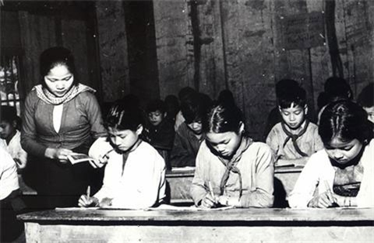
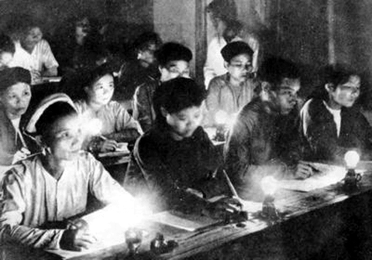
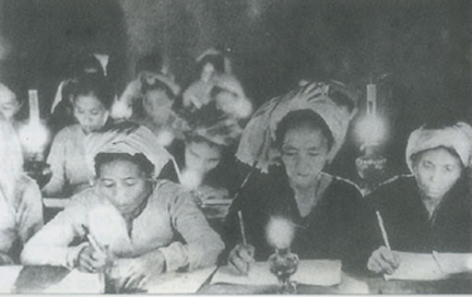
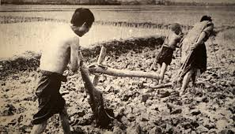
VIỆT NAM TRƯỚC NĂM 1945

Slide 2
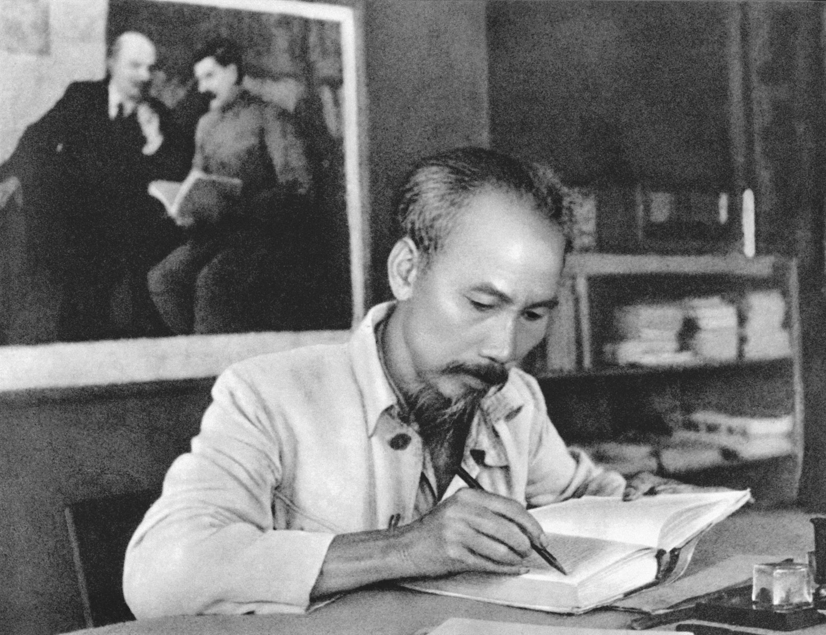
“Tôi chỉ có một ham muốn tột bậc là làm sao cho nước ta hoàn toàn độc lập. Dân ta được hoàn toàn tự do. Đồng bào ta ai cũng có cơm ăn áo mặc, ai cũng được học hành.”
- CHỦ TỊCH HỒ CHÍ MINH
ƯỚC MUỐN CỦA BÁC ĐÃ THÀNH SỰ THẬT VÌ TRONG CHIẾN LƯỢC PHÁT TRIỂN KT-XH HIỆN NAY, ĐẢNG VÀ NN TA LUÔN CHÚ TRỌNG CHÍNH SÁCH: NÂNG CAO DÂN TRÍ, ĐÀO TẠO NHÂN LỰC, BỒI DƯỜNG NHÂN TÀI,…

Slide 3
PHÁP LUẬT VỚI SỰ PHÁT TRIỂN CỦA CÔNG DÂN
GVTH: Trần Thị Mỹ Lệ

Slide 4
NỘI DUNG TÌM HIỂU
01.
QUYỀN HỌC TẬP CỦA CÔNG DÂN
03.
QUYỀN SÁNG TẠO CỦA CÔNG DÂN
02.
QUYỀN PHÁT TRIỂN CỦA CÔNG DÂN
04.
TRÁCH NHIỆM CỦA NN VÀ CD

Slide 5
01
QUYỀN HỌC TẬP SÁNG TẠO VÀ PHÁT TRIỂN CỦA CÔNG DÂN

Slide 6
a. QUYỀN HỌC TẬP CỦA CÔNG DÂN

Slide 7
Mọi công dân đều có quyền học tập từ thâp đến cao, có thể học bất cứ nghành nghề nào, có thể học bằng nhiều hình thức và có thể học thường xuyên, học suốt đời.
a. QUYỀN HỌC TẬP CỦA CÔNG DÂN
—KHÁI NIỆM

Slide 8

ĐIỀU 10 – LUẬT GIÁO DỤC 2005
a. QUYỀN HỌC TẬP CỦA CÔNG DÂN
- Học tập là quyền và nghĩa vụ của công dân.
- Mọi công dân không phân biệt dân tộc, tôn giáo, tín ngưỡng, nam nữ, nguồn gốc gia đình, địa vị xã hội, hoàn cảnh kinh tế đều bình đẳng về cơ hội học tập.

Slide 9
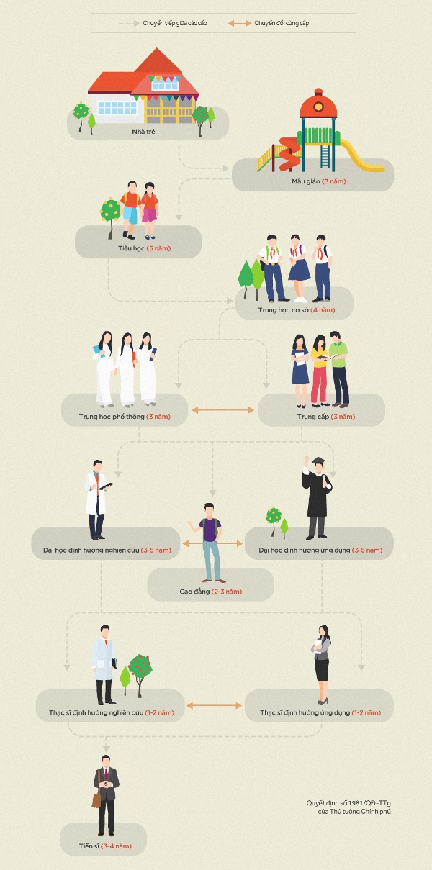
Mọi công dân đều có quyền học tập không hạn chế

Slide 11
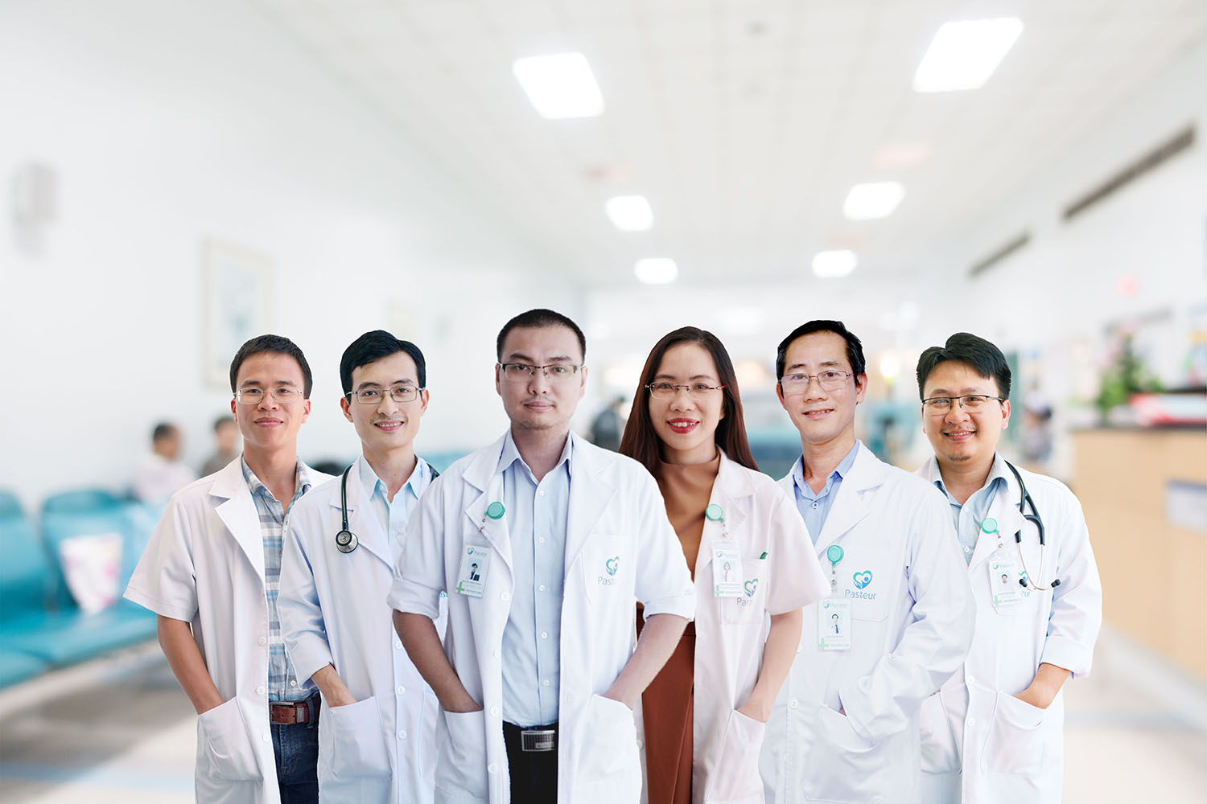
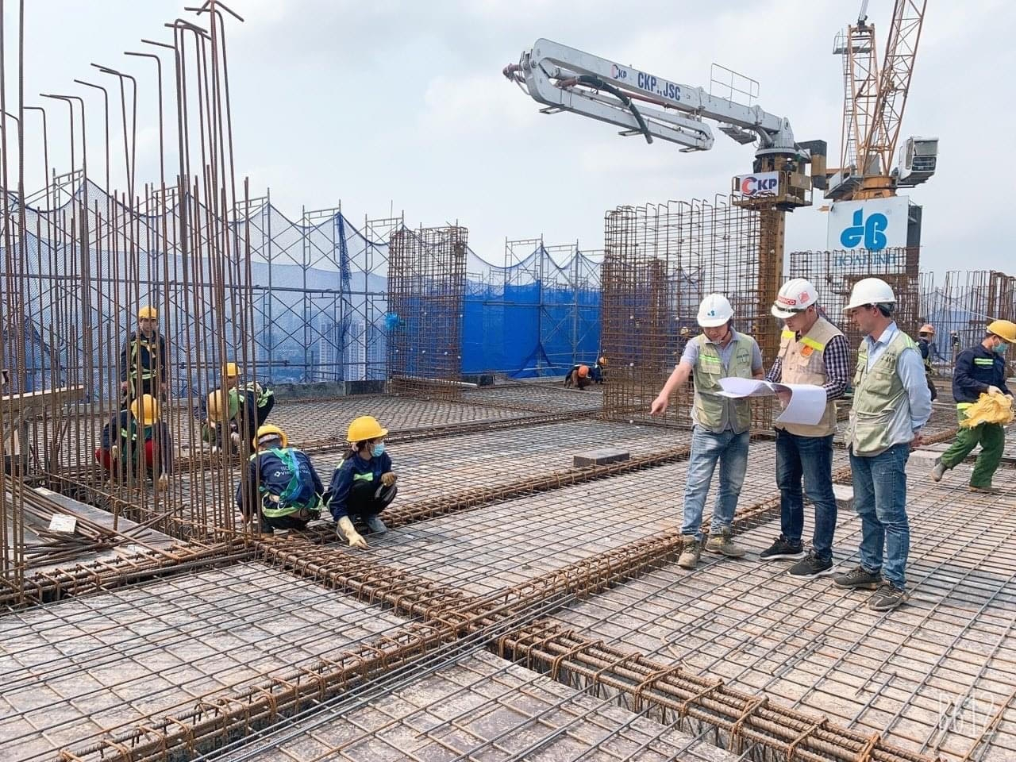
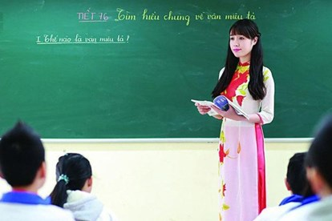
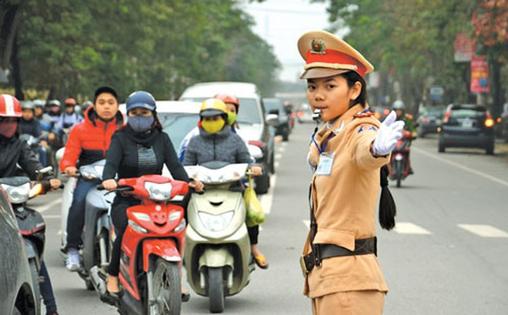
- Công dân có thể học bất cứ ngành nghề nào

Slide 12
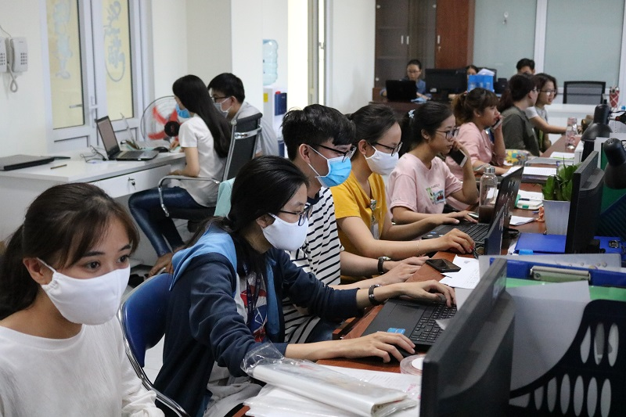
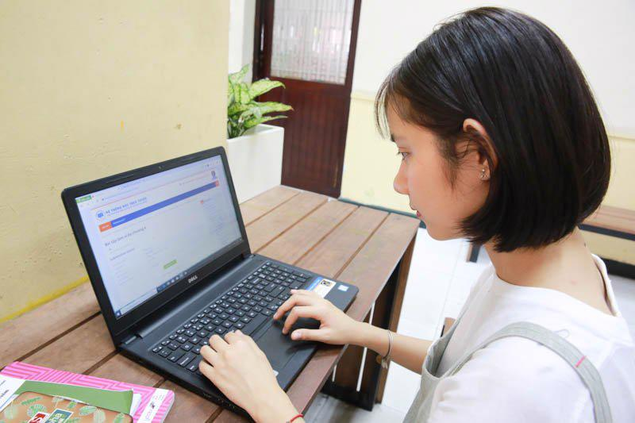

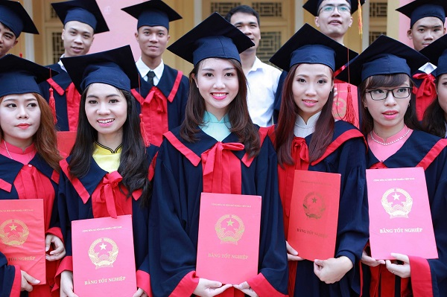
HỌC CHÍNH QUY
Công dân có quyền học thường xuyên, học suốt đời
HỌC ONLINE
HỌC QUỐC TẾ
HỌC LIÊN THÔNG

Slide 13
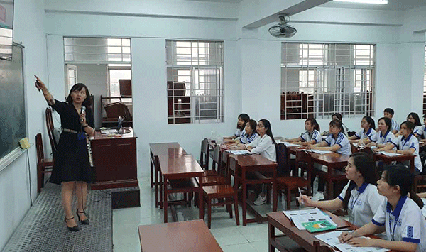
VD: QUYỀN BÌNH ĐẲNG VỀ CƠ HỘI HỌC TẬP CỦA CD
Dân tộc (Thiểu số, đa số)
KHÔNG
PHÂN BIỆT
Giới tính (Nam, Nữ, LGBT)
Tôn giáo (Phật giáo, Thiên chúa , ...)
ĐK KT (giàu, nghèo)
Mọi công dân đều được đối xử bình đẳng về cơ hội học tập
TP & địa vị XH (GV, BS, Nông dân,...)

Slide 14
-Nội dung quyền học tập
- Công dân có quyền học thường xuyên, học suốt đời
- Mọi công dân đều có quyền học tập không hạn chế
- Công dân có thể học bất cứ ngành nghề nào
- Mọi công dân đều được đối xử bình đẳng về cơ hội học tập

Slide 15
b. QUYỀN SÁNG TẠO CỦA CÔNG DÂN

Slide 16
Quyền sáng tạo của công dân là quyền của mỗi người được tự do nghiên cứu khoa học, tự do tìm tòi, suy nghĩ để đưa ra các phát minh, sáng chế, sáng kiến, cải tiến kĩ thuật, hợp lí hóa sản xuất: quyền về sáng tác văn học, nghệ thuật, khám phá khoa học để tạo ra các sản phẩm, công trình khoa học về các lĩnh vực của đời sống xã hội.
b. QUYỀN SÁNG TẠO CỦA CÔNG DÂN
—KHÁI NIỆM

Slide 17
QUYỀN SÁNG TẠO CÓ 2 LOẠI
QUYỀN NGHIÊN CỨU KHOA HỌC
QUYỀN NGHIÊN CỨU VŨ TRỤ

Slide 18
2. QUYỀN ĐƯỢC PHÁT TRIỂN CỦA CD
Quyền được phát triển là quyền của công dân được sống trong môi trường XH và tự nhiên có lợi cho sự tồn tại và phát triển về thể chất, tinh thần, trí tuệ, đạo đức; có mức sống đầy đủ về vật chất; được học tập, nghỉ ngơi, vui chơi, giải trí, tham gia các hoạt động văn hóa; được cung cấp thông tin và chăm sóc sức khỏe; được khuyến khích, bồi dưỡng để phát triển tài năng.
—KHÁI NIỆM

Slide 19
-Nội dung quyền phát triển
Quyền được hưởng thụ đời sống vật chất và tinh thần để phát triển toàn diện
+ Đời sống vật chất: Có mức sống đấy đủ để phát triền về thể chất, được chăm sóc sức khoẻ…
+ Đời sống tinh thần: Đựơc tiếp cận với các phương tiện thông tin đại chúng, được vui chơi, giải trí..
Quyền được khuyến khích bồi dưỡng để phát triển tài năng
+ Người học giỏi, có năng khiếu được bồi dưỡng, ưu tiên tuyển chọn vào các trường ĐH
+ Những người có tài được tạo mọi điều kiện để làm việc và phát triển, cống hiến cho Tổ quốc

Slide 20
Ý NGHĨA QUYỀN HỌC TẬP SÁNG TẠO VÀ PHÁT TRIỂN CỦA CÔNG DÂN (HS TỰ TÌM HIỂU)

Slide 21
02
Ý NGHĨA QUYỀN HỌC TẬP SÁNG TẠO VÀ PHÁT TRIỂN CỦA CÔNG DÂN (HS TỰ TÌM HIỂU)

Slide 22
Ý NGHĨA QUYỀN HỌC TẬP SÁNG TẠO VÀ PHÁT TRIỂN CỦA CÔNG DÂN
Là quyền cơ bản của công dân, thể hiện bản chất tốt đẹp của chế độ xã hội ta.
Là cơ sở, điều kiện cần thiết để con người được phát triển toàn diện, trở thành những công dân tốt, đáp ứng được yêu cầu của sự nghiệp công nghiệp hóa hiện đại hóa.

Slide 23
03
TRÁCH NHIỆM CỦA NHÀ NƯỚC VÀ CÔNG DÂN (HS TỰ TÌM HIỂU)

Slide 24
Thanks
Do you have any questions?
Email: tranle94.sgu@gmail.com
Phone/Zalo/Viber: 0935105957
Fb: Mỹ Lệ
Please keep this slide for attribution

